Slide 1
Требования к учебному классу в начальной школе

Slide 2
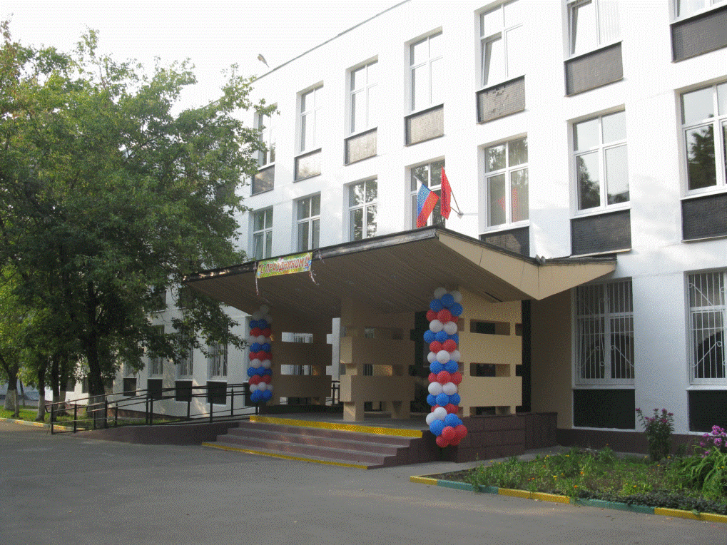
Нормативные документы
ФГОС НОО,
Санитарно-эпидемиологические требования к условиям и организации обучения в общеобразовательных учреждениях СанПин 2.4.2.2821-10,
Устав школы

Slide 3

Принципы создания среды
Принцип безопасности,
Принцип личного комфорта учащихся,
Принцип вариативности в использовании форм и методов обучения, учебных пособий, средств и материалов.

Slide 4
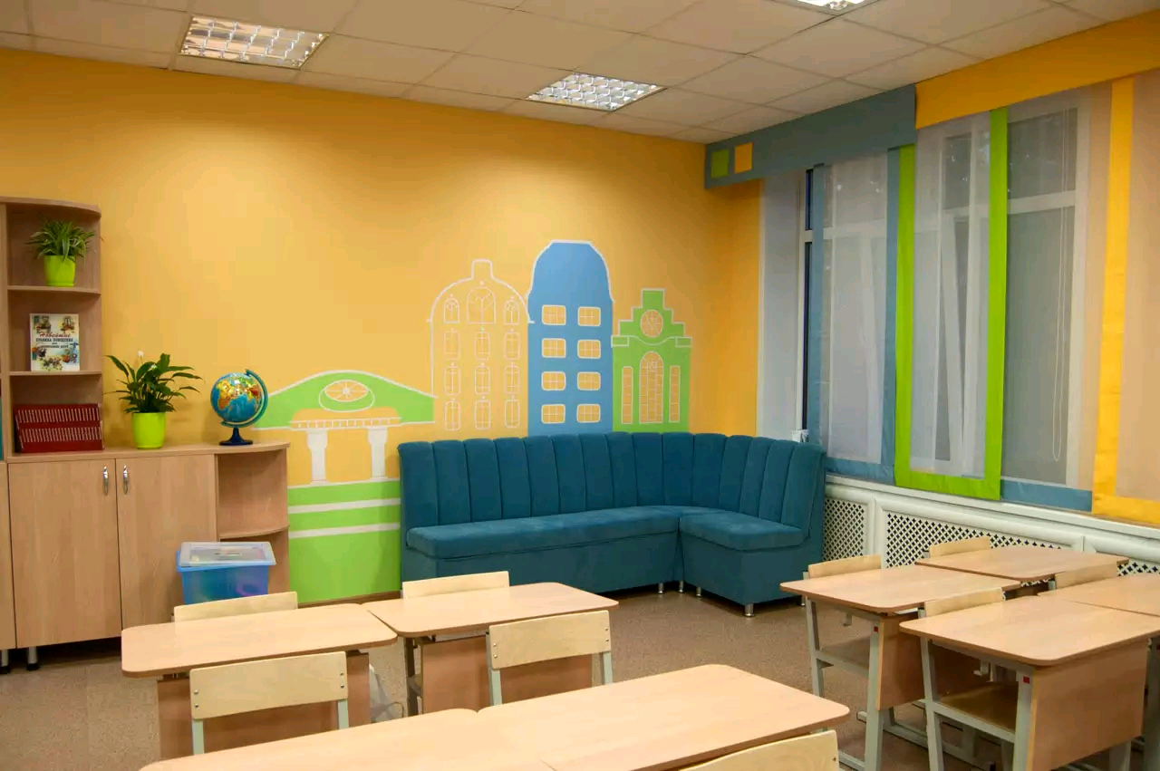
Зоны кабинета
В кабинете начальной школы должно быть минимим
три зоны:
Учебная,
Игровая,
Природная

Slide 5
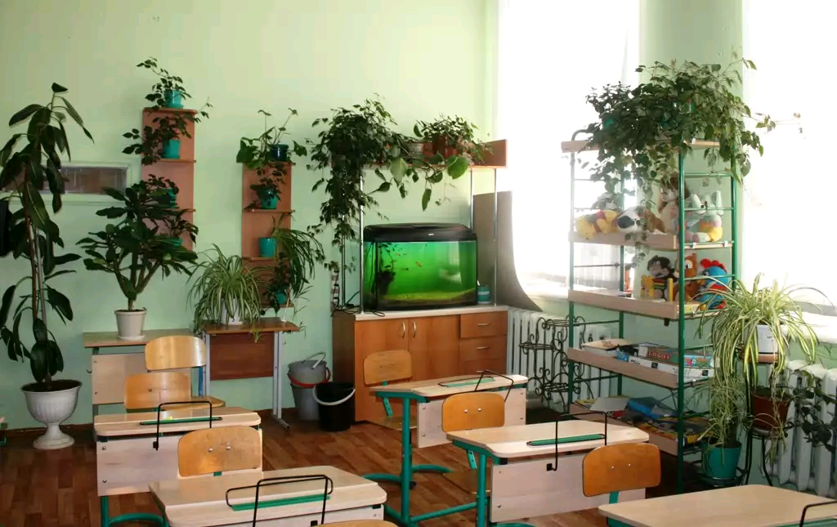
Зоны кабинета
Желательно еще иметь
Информационную зону
Исследовательскую зону
Зону отдыха

Slide 6
Общие требования
Должны быть открытые и невысокие полки и стеллажи, где хранятся разнообразные учебные средства и материалы для свободного использования детьми во время занятий.
Планировка парт может регулярно изменяется в соответствии с использованием различных форм работы (групповых, индивидуальных).
Должны быть средства для получения быстрой обратной связи с детьми: значки, таблички, символы, средства индивидуальной самооценки детьми своей деятельности и др.

Slide 7
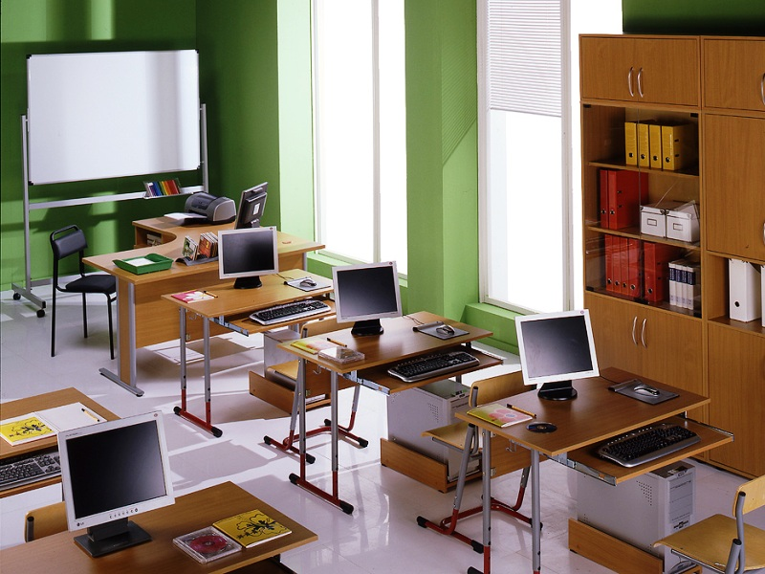

Slide 8
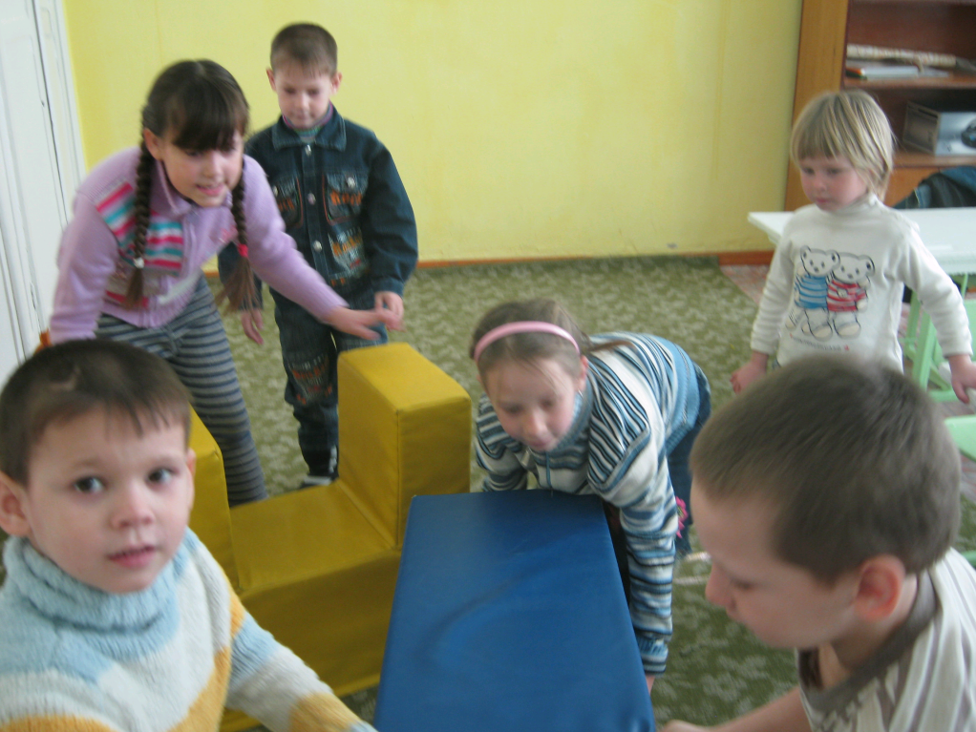
Общие требования
Должно иметься место для отдыха учащихся или занятий по интересам во внеурочное время и во время перемен.
Должны быть материалы, отражающие индивидуальность каждого ребёнка
(портфолио)

Slide 9
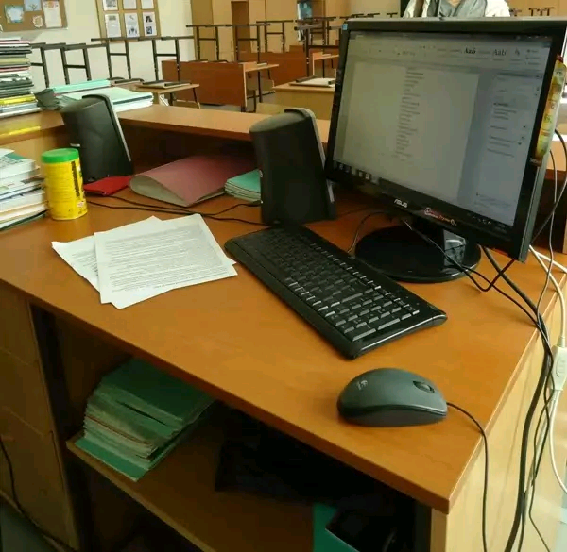
Общие требования
Учебный кабинет должен быть оснащен компьютером и веб-камерой, интерактивной доской (или проектором с потолочным креплением, с соответствующим экраном) и возможностью затемнения.

Slide 10
Требования к методическому оснащению
В учебном кабинете должна находиться методическая литература по проблеме обучения по новым ФГОС;
должен быть дидактический материал по основным темам преподаваемых учителем предметов (карточки с вариантами заданий, упражнений, вопросов и т.п.)
Этот дидактический материал должен обновляться учителем по мере необходимости в соответствии с прохождением учебной программы, изменением интересов детей.
Дидактический материал может храниться, в том числе, на электронных носителях.

Slide 11
Требования к методическому оснащению
В кабинете должны находиться:
планы и отчёты работы учителя,
планы-конспекты открытых уроков, выступлений учителя на заседаниях методических объединений, совещаниях, педсоветах, семинарах, конференциях и т.д.,
печатные работы учителя,
мультимедийное представление (видеоматериалы, компьютерные презентации, открытые уроки, родительские собрания, внеклассные мероприятия),
индивидуальные характеристики на каждого ребенка, составляемые ежегодно на основе новых данных педагогических наблюдений, программы психолого-педагогической поддержки ученика и т.д.

Slide 12

Требования к методическому оснащению
В кабинете должна иметься литература:
  справочная,
  научно-популярная,
  учебники,
  научно-методические пособия,
  образцы практических и самостоятельных работ учащихся,
  подборки олимпиадных заданий и т.д.

Slide 13
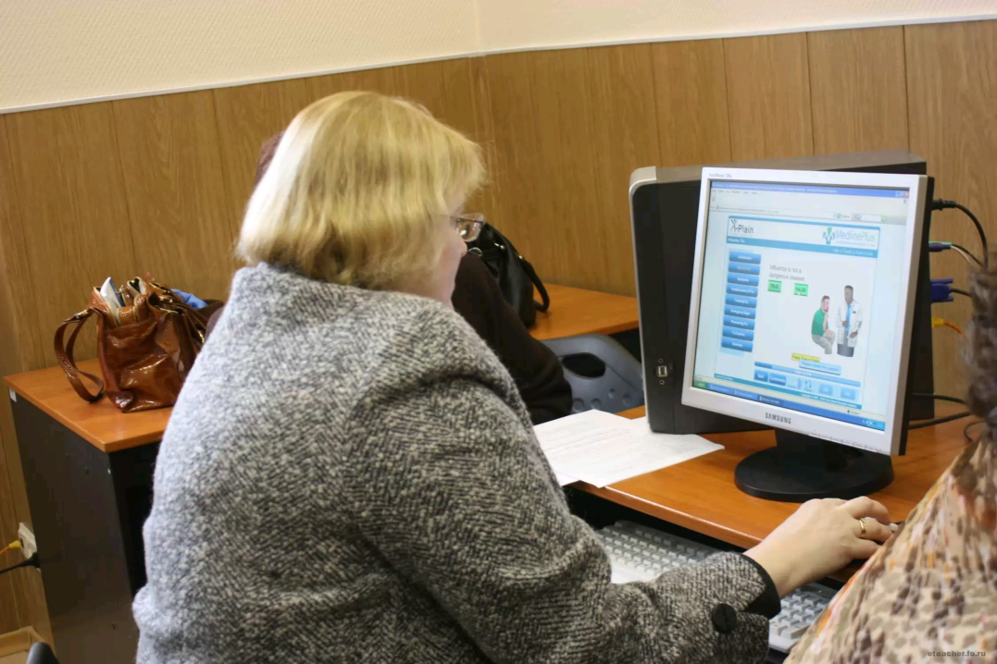
Руководство кабинетом
Руководство учебным кабинетом осуществляет учитель начальных классов, назначенный приказом по общеобразовательному учреждению.
Оплата заведующему за руководство учебным кабинетом осуществляется в установленном порядке.

Slide 14
Обязанности зав. кабинетом
планирует работу учебного кабинета, в т. ч. организацию методической работы;
максимально использует возможности учебного кабинета для осуществления образовательного процесса;
Обеспечивает сохранность и обновление технических средств обучения, пособий, демонстративных приборов, измерительной аппаратуры, лабораторного оборудования, других средств обучения, т. е. по ремонту и восполнению учебно-материального фонда кабинета;

Slide 15
Обязанности зав. кабинетом
осуществляет контроль за санитарно-гигиеническим состоянием кабинета;
принимает на ответственное хранение материальные ценности учебного кабинета, ведет их учет в установленном порядке;
при нахождении обучающихся в учебном кабинете несет ответственность за соблюдение правил техники безопасности, санитарии, за охрану жизни и здоровья детей;
ведет опись оборудования учебного кабинета, делает копии заявок на ремонт, на замену и восполнение средств обучения, а также копии актов на списание устаревшего и испорченного оборудования.

Slide 16
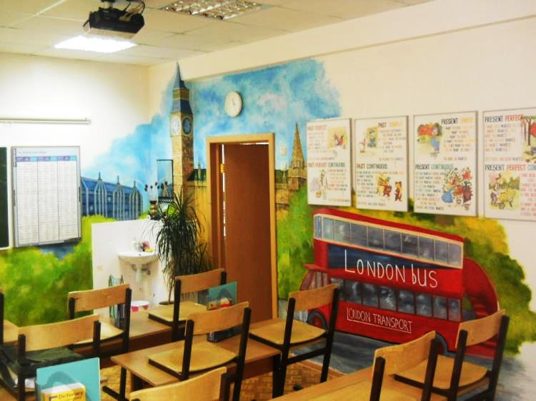
Дизайн интерьера

Slide 17
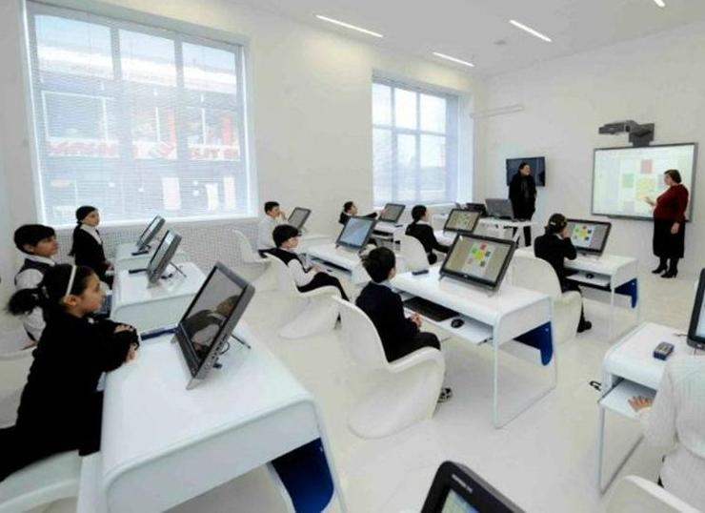
Дизайн интерьера

Slide 18
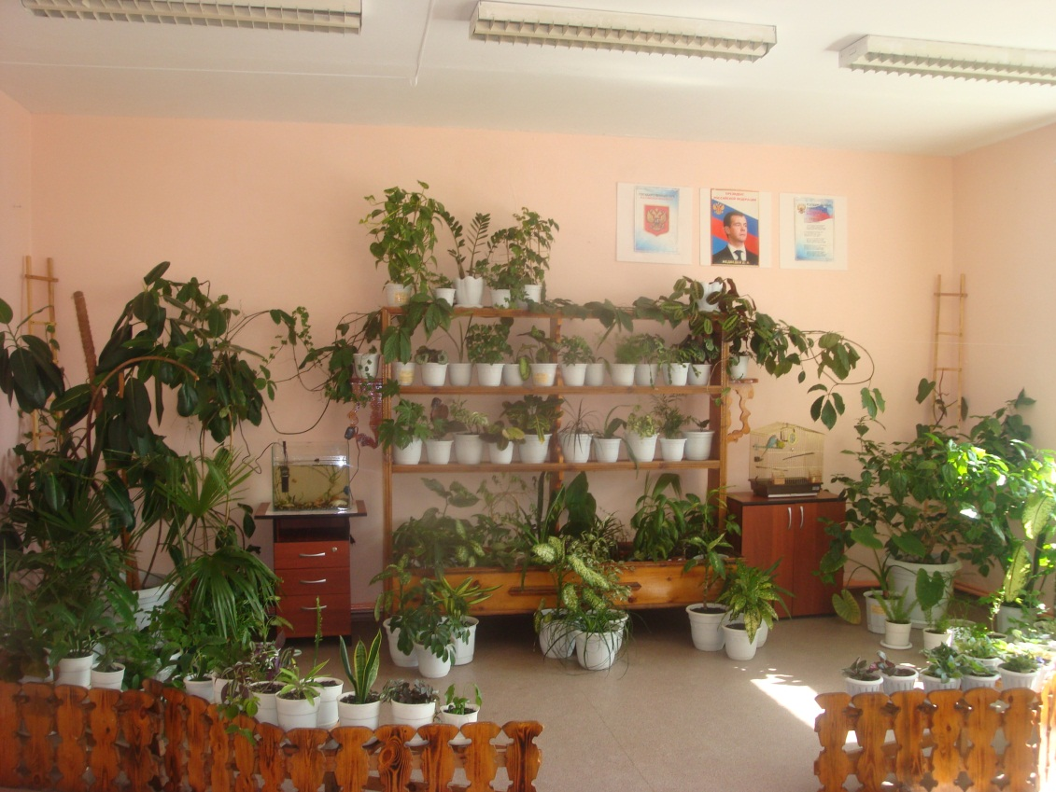
Дизайн интерьера

Slide 19
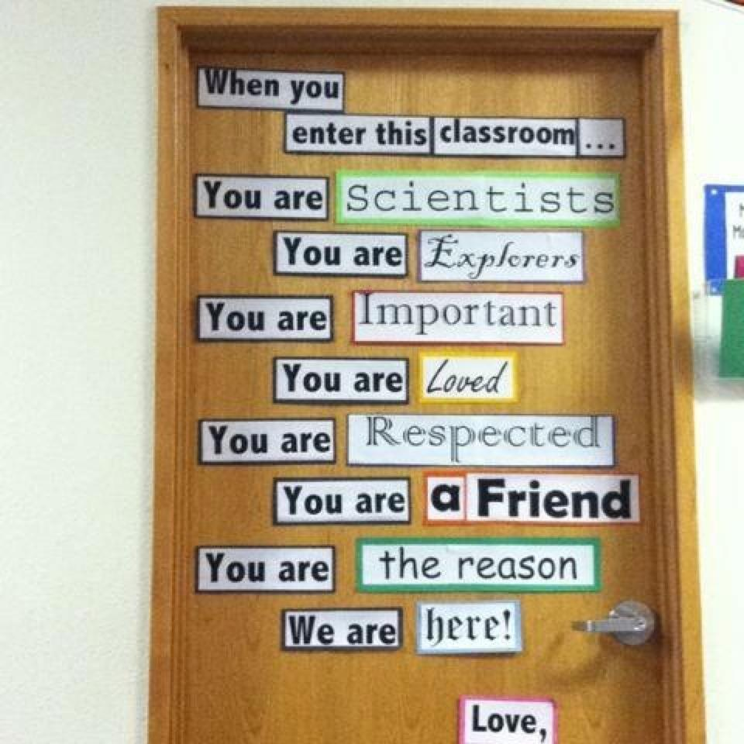
Дизайн интерьера

Slide 20
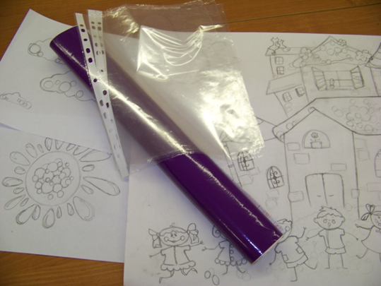
Как оформить кабинет
Все должно быть продумано: наличие информационных стендов с полезными наглядными материалами, плакаты, картинки о здоровом образе жизни, правилах гигиены, правилах дорожного движения, вежливости, символика РФ, рисунки, творческие работы учащихся, оформлен уголок класса. Все это необходимо учителю для проведения воспитательной работы с учащимися.
Материалы:
• краски
• прозрачные файлы для документов
• пленка самоклеющаяся

Slide 21
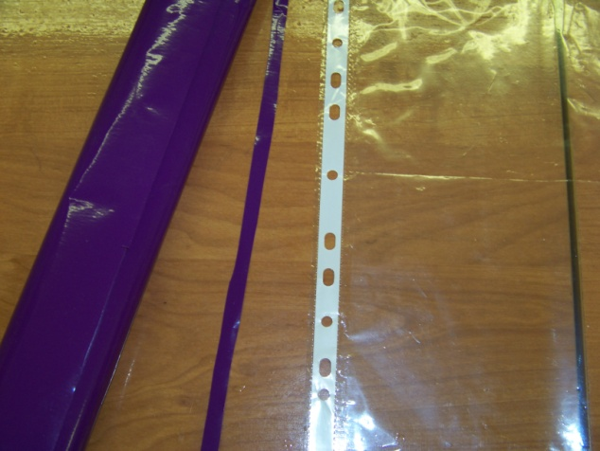
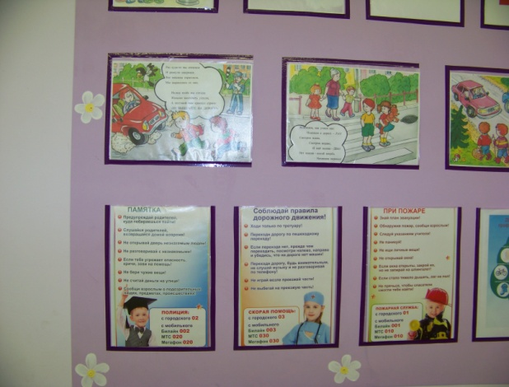
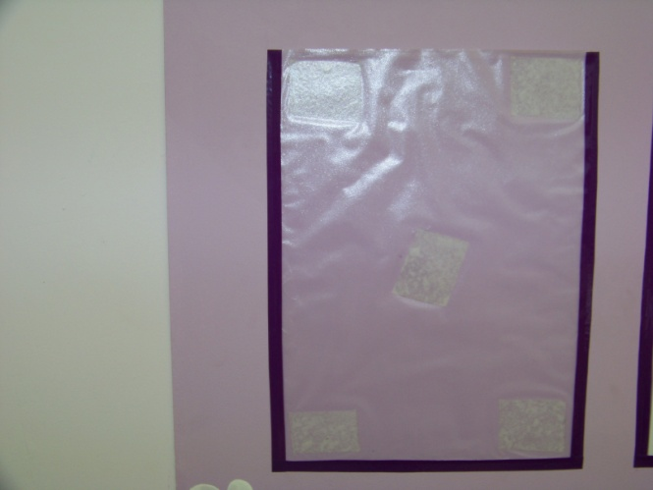
Как оформить кабинет

Slide 22
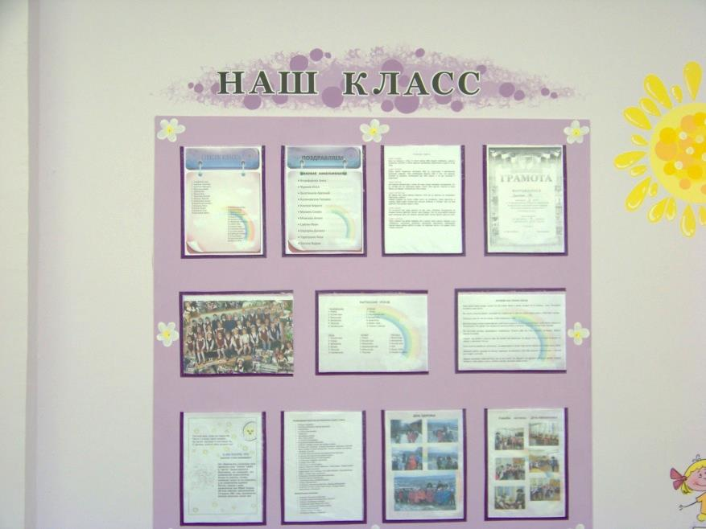
Как оформить кабинет
Стенд «НАШ КЛАСС»
список класса,
поздравляем,
расписание уроков,
заповеди ученика,
грамоты,
фотографии,
список для внеклассного
чтения,
правила поведения в школе и т. д.

Slide 23
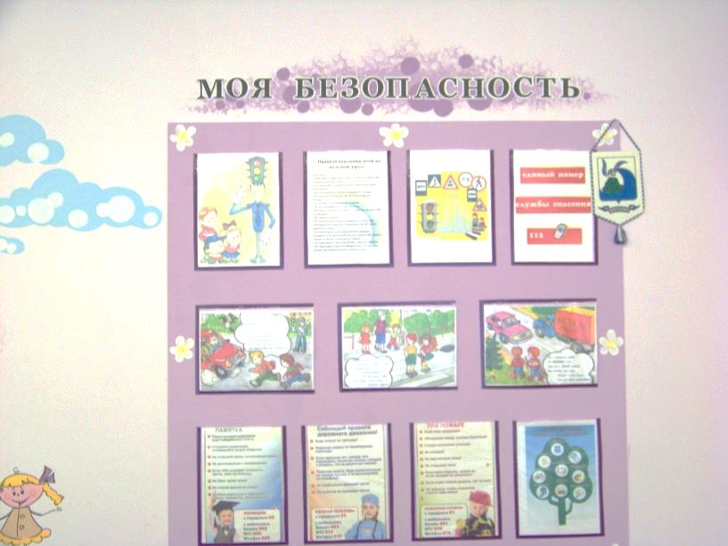
Как оформить кабинет
Стенд «МОЯ БЕЗОПАСНОСТЬ»
дорожные знаки,
ПДД,
единый номер спасения,
правила пожарной безопасности,
если дома один,
дерево здоровья.

Slide 24
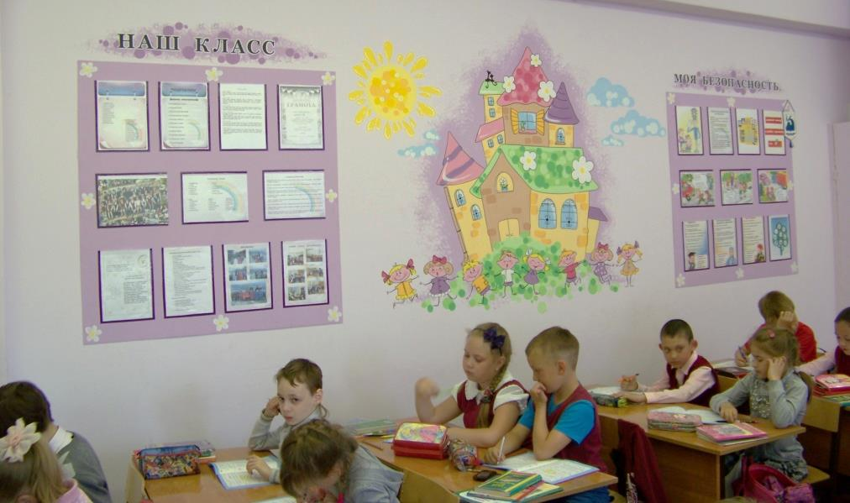
Как оформить кабинет

Slide 25
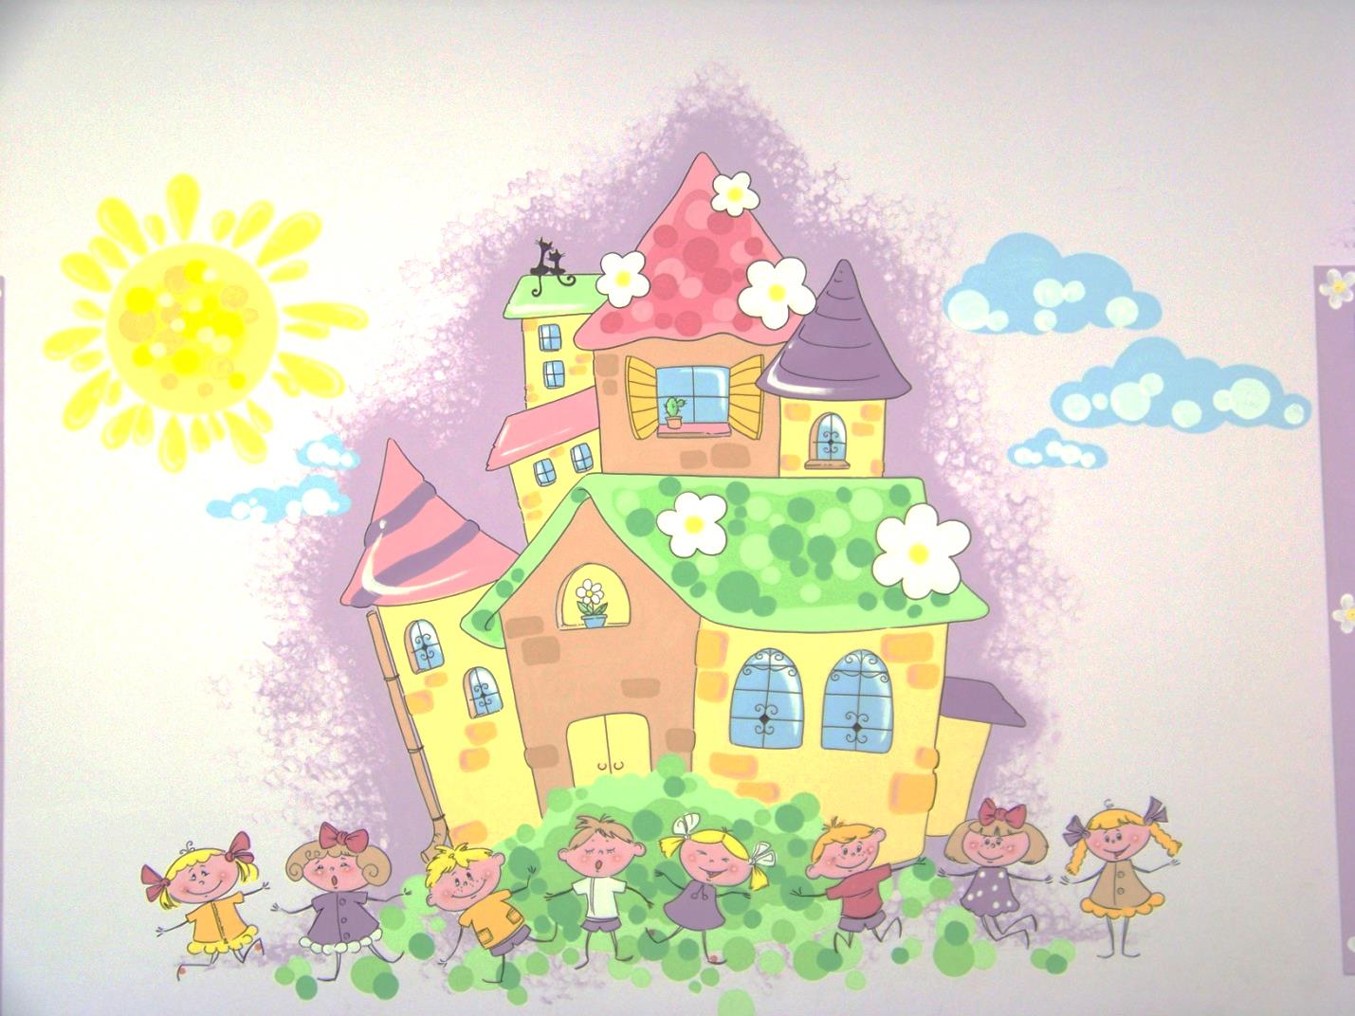
Как оформить кабинет

Slide 26
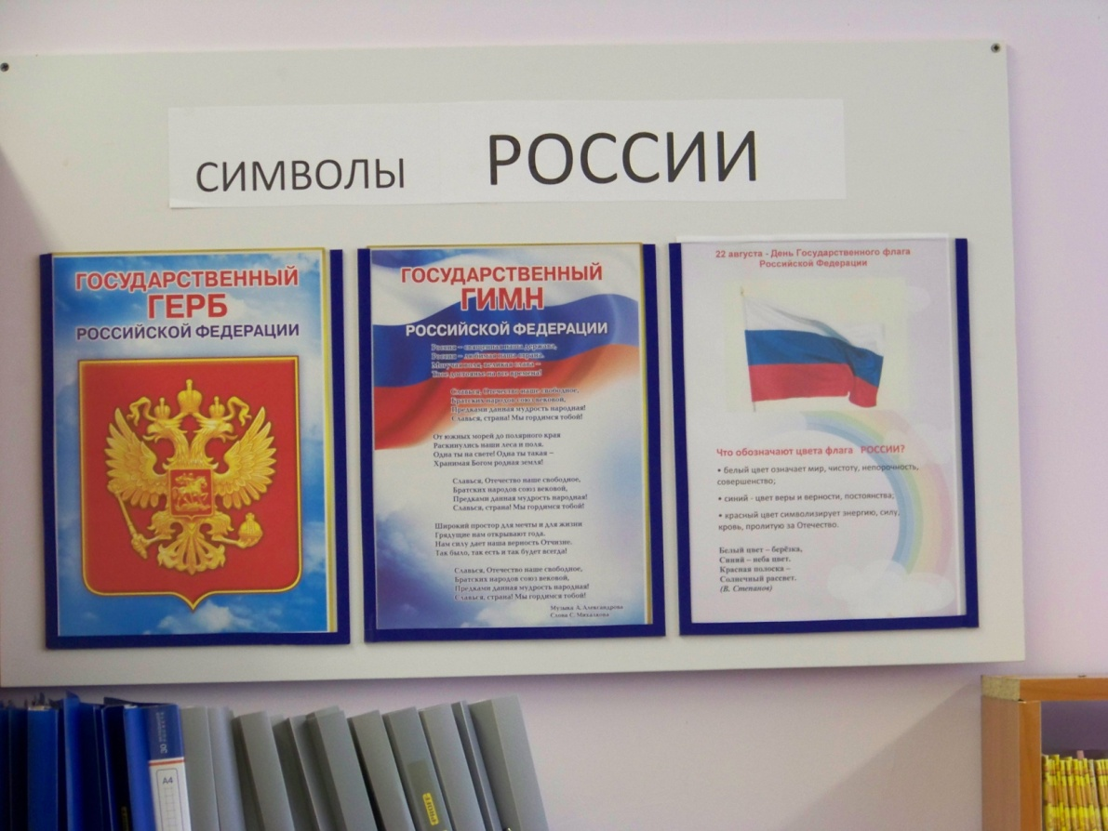
Как оформить кабинет

Slide 27
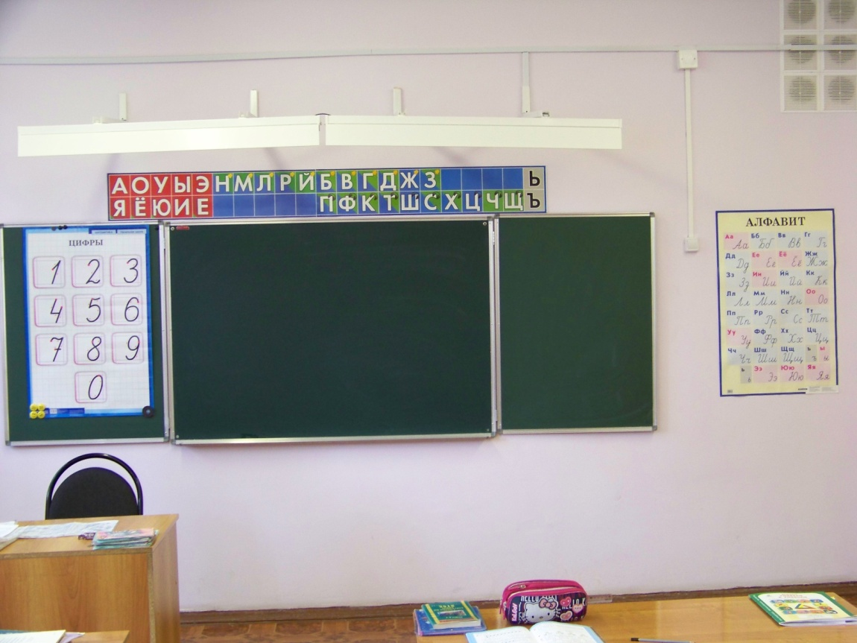
Как оформить кабинет

